Slide 1
Tirotoxicosis
Juan Esteban Vélez Hernández
Residente medicina interna
Universidad de Antioquia

Slide 2
Derrotero
Caso clínico y preguntas.
Anatomía y fisiología.
Definición.
Epidemiología.
Etiología.
Presentación clínica.
Diagnóstico.
Tratamiento.
Tormenta tiroidea
Resolución caso clínico y preguntas.

Slide 3
Caso clínico
Mujer de 70 años, vive en Necoclí.
Antecedentes: falla cardíaca, AHA C, NYHA II, diastólica. Hipertensa.
Cirrosis CHILD B, carcinoma hepatocelular, 7 masas hepáticas de 2 a 3 cm.
CC diarrea, temblor, sudoración, pérdida de peso.
Bocio difuso a la palpación.
TSH m 0.01 T4L 3 veces LSN.

Slide 4
¿Cuál sería el paso a seguir?
A) Solicitar scincitigrafía I 123.
B) Solicitar eco doppler tiroides + TRAB segunda generación.
C) Solicitar eco doppler tiroides + TSI (primera generación).
D) No hay diferencia entre solicitar la scincitigrafía vs eco doppler + TRAB.

Slide 5
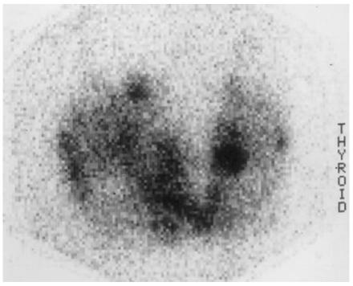

Slide 6
¿Cuál es el tratamiento más adecuado?
A) Betabloqueador, metimazol, lugol y posteriormente tiroidectomía.
B) Betabloqueador y metimazol.
C) Betabloqueador, terapia I 131.
D) Betabloqueador y propiotiluracilo .

Slide 7
Paciente de 30 años, con síntomas de tirotoxicosis, actualmente con TSH suprimida y T4L 3 veces LSN. Presenta exoftalmos, edema pretibial y bocio difuso con sensación de Thrill. ¿Cuál es la conducta a seguir?
A) Se puede iniciar tratamiento. Se puede realizar diagnóstico con el cuadro clínico.
B) TRAB + Eco doppler tiroidea.
C) Scincitigrafía I 123.
D) TSI + eco doppler tiroidea.

Slide 8
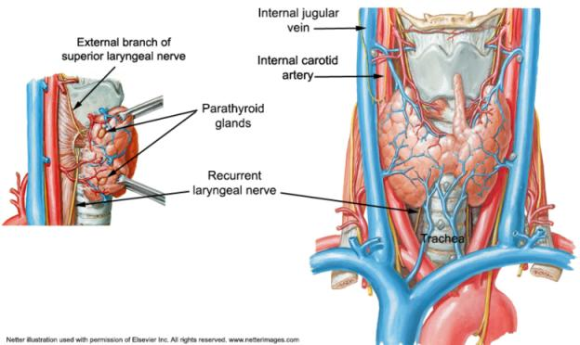
Anatomía

Slide 9
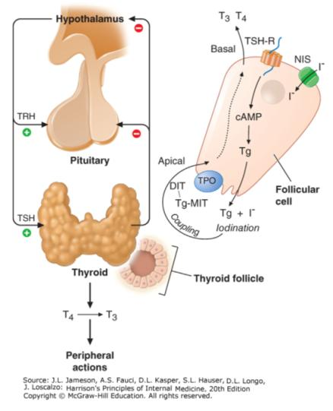
Fisiología

Slide 10
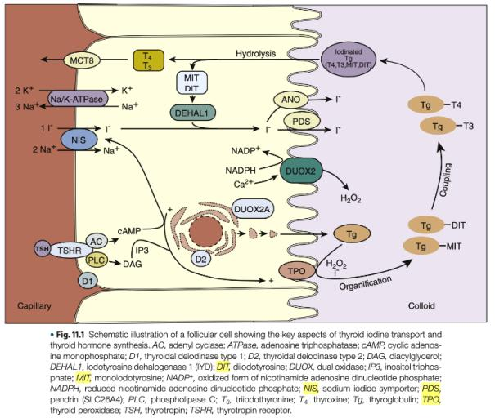
Matmuso, A., & Bremner, W.
(2016). Williams Textbook of
Endocrinology (Thirteenth Edition).

Slide 11
Definición
Tirotoxicosis.
Con hipertiroidismo.
Sin hipertiroidismo.
De Leo, S., Lee, et al (2016) The Lancet.

Slide 12
Ross, D. S., Burch, et al. (2016). Thyroid
1
Estimulación factores tróficos
Activación constitutiva
2
3
Liberación pasiva
Fuente extratiroidea
4

Slide 13
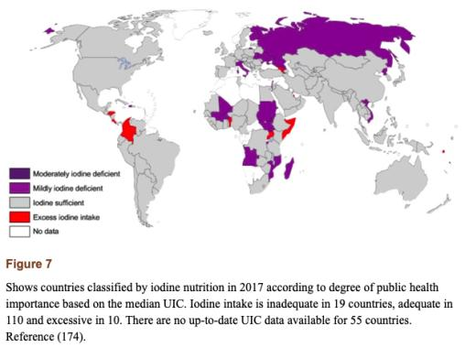
Epidemiología
Prevalencia 0.8% Europa – 1 a 3% USA.
Aumenta con la edad.
Mujeres caucásicas.
Lugares con deficiencia de yodo.
Zimmermann, M. B., Jooste, P. L., & Pandav, C. S. (2008) The Lancet.

Slide 14
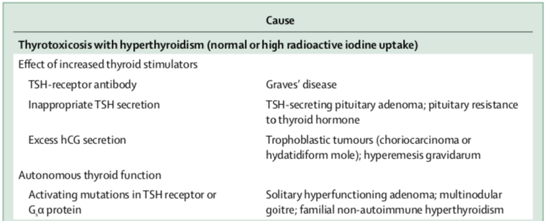
Etiología
De Leo, S., Lee, et al (2016) The Lancet.

Slide 15
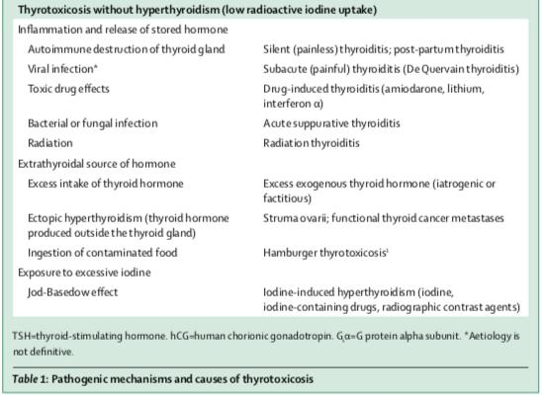
Etiología
De Leo, S., Lee, et al (2016) The Lancet.

Slide 16
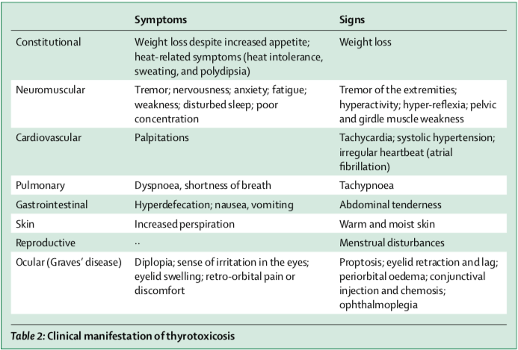
Síntomas y signos: tirotoxicosis
De Leo, S., Lee, et al (2016) The Lancet.

Slide 17
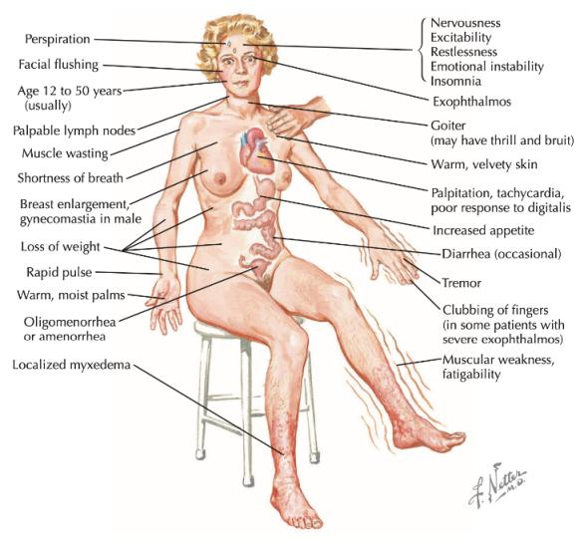
Marshall. S, et al. Netter´s Internal Medicine 2 ed.

Slide 18
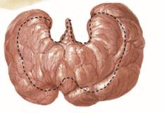
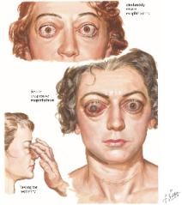
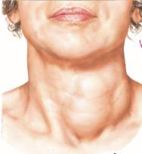
Signos y síntomas específicos
Ortopnea.
Dolor.
Oftalmopatía (25%),
Dermopatía (1 – 4%).
Acropaquia (m 1%).
Globus.
Disfagia.
Marshall. S, et al. Netter´s Internal Medicine 2 ed.

Slide 19
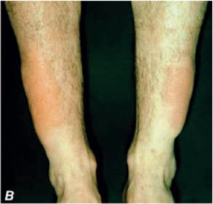
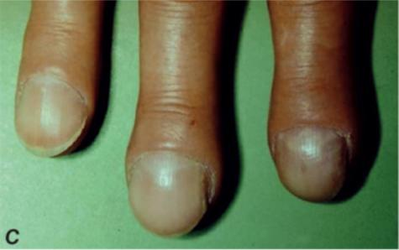
Dennis Kasper, Anthony Fauci (2018) Harrison Internal Medicine, 20 ed

Slide 20
Síntomas en el anciano
Menos sintomáticos.
Complicaciones cardiovasculares.
3 veces más riesgo de fibrilación auricular.
ACV cardioembólico.
Falla cardíaca
Síntomas atípicos
Parálisis periódica hipocalemica tirotoxicosica
Asiáticos 2% incidencia.
USA 0.2 % incidencia.
Osteoporosis.
Ginecomastia.
Infertilidad – alteraciones menstruales.
De Leo, S., Lee, et al (2016) The Lancet.

Slide 21
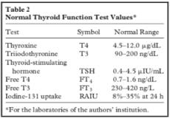
TSH alta sensibilidad y especificidad.
Presición aumenta (TSH + T4 libre).
Hipertiroidismo leve, T3 tirotoxicosis.
TSH | T4 L / T3 | Nombre
↓ | ↑ | Tirotoxicosis – hipertiroidismo primario.
↓ | Normal | Hipertiroidismo subclínico.
Normal | ↑ | Hipertiroxinemia eutiroidea.
Normal - alto | ↑ | Hipertiroidismo mediado TSH.
De Leo, S., Lee, et al (2016) The Lancet.
Intenzo, C. M., DePapp, A. E., et al . (2003). Radiographics.

Slide 22
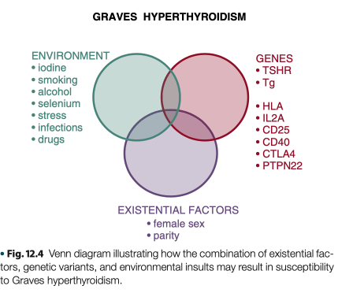
Enfermedad de Graves
Causa más común en áreas suplencia yodo.
Suecia 15 – 30 nuevos : 100.000.
Pérdida de inmnunotolerancia, m. molecular.
Predisposición genética, 17 – 35% gemelos.
Factores no genéticos (estrés, tabaco, sexo femenino).
Bocio difuso.
Orbitopatía 35% (26% - 9%).
Dermopatía (1 – 4%).
Acropaquia (0.1%).
Matmuso, A., & Bremner, W. (2016). Williams Textbook of Endocrinology(Thirteenth Edition).

Slide 23
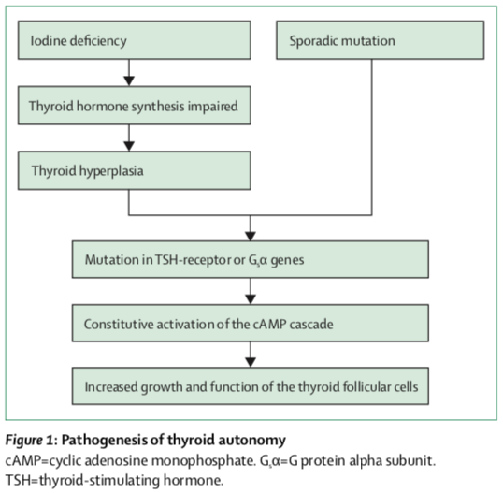
Bocio multinodular
Más frecuente en áreas con deficiencia de yodo.
Ancianos.
Mutaciones somáticas TSHR.
E Jod – Basedown.
De Leo, S., Lee, et al (2016) The Lancet.

Slide 24
Adenoma tóxico
Más frecuente en áreas con deficiencia de yodo.
Ancianos.
Mutaciones somáticas TSHR.
E Jod – Basedown.
De Leo, S., Lee, et al (2016) The Lancet.

Slide 25
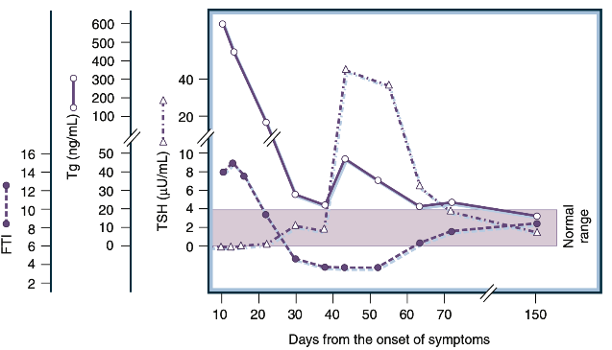
Tiroiditis
Tiroiditis Postparto – autoinmune.
Medicamentos (litio, amiodarona, interferón alfa, sulitinib, PD1 inh).
Tiroiditis subaguda.
Tiroiditis aguda (bacteriana, fúngica).
Matmuso, A., & Bremner, W. (2016). Williams Textbook of Endocrinology(Thirteenth Edition).

Slide 26
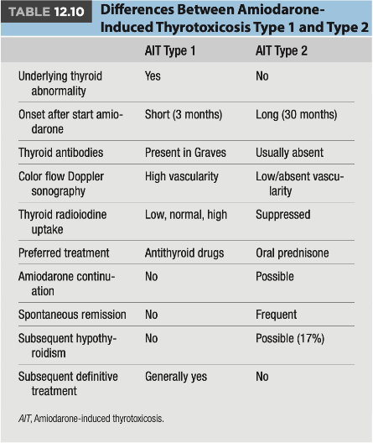
Tiroiditis amiodarona
37% yodo.
Wolff Chaikoff / Jod Basedown.
T1 & T2.
5-10%.
Seguimiento TSH 3 meses pacientes con uso A.
Matmuso, A., & Bremner, W. (2016). Williams Textbook of Endocrinology (Thirteenth Edition).

Slide 27
Hipertiroidismo por tirotropina
Tumor Pituitario (1%, 25% co – secreción).
Resistencia hormona tiroidea (TBG, TTR, albúmina, RTHB, RTHa).
Otros
Enfermedad trofoblástica.
Facticia.
Estroma ovárico .
Metastasis CA tiroides.
Matmuso, A., & Bremner, W. (2016). Williams Textbook of Endocrinology (Thirteenth Edition).

Slide 28
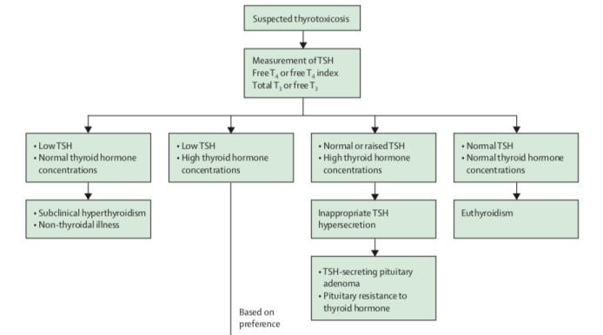
De Leo, S., Lee, et al (2016) The Lancet.

Slide 29
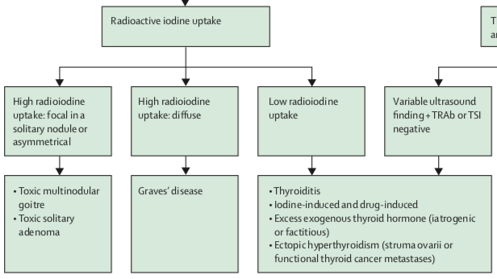
Sensibilidad: 97.4%.
De Leo, S., Lee, et al (2016) The Lancet.

Slide 30
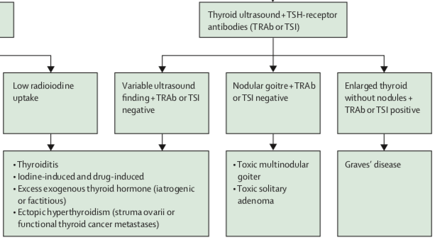
Sensibilidad: 95.2%.
De Leo, S., Lee, et al (2016) The Lancet.

Slide 31
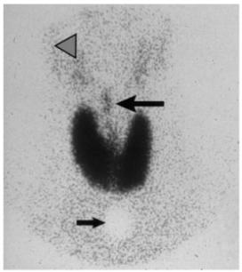
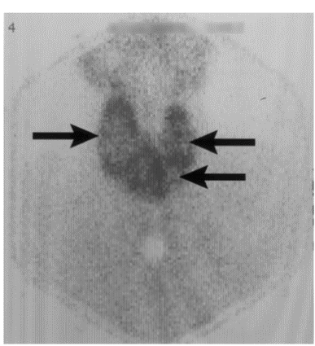
Intenzo, C. M., DePapp, A. E., et al . (2003). Radiographics.

Slide 32
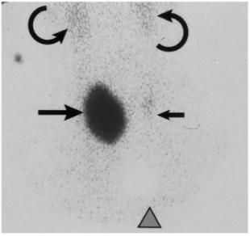
Intenzo, C. M., DePapp, A. E., et al . (2003). Radiographics.

Slide 33
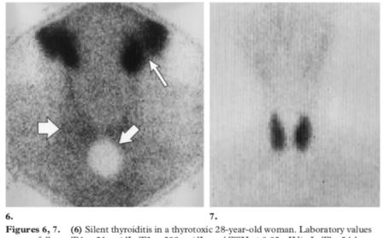
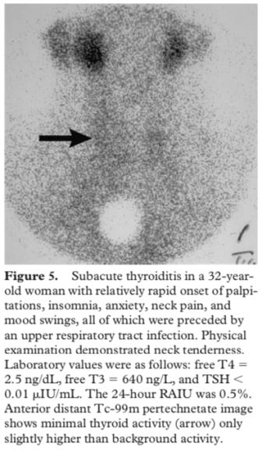
Intenzo, C. M., DePapp, A. E., et al . (2003). Radiographics.

Slide 34
TRAB
Actualmente menor costo.
Sensible y específico (99% - 95%).
Riesgo de recurrencia al finalizar medicamentos antitiroideos.
Riesgo tirotoxicosis neonatal.
Otros
Yodo urinario.
T3 total / T4 libre = M 20 y m 20 (ng/mcg).
VSG (M 50 mm/h).
Anti TPO.
Tiroglobulina
De Leo, S., Lee, et al (2016) The Lancet.

Slide 35
Tratamiento
Manejo sintomático.
Enfermedad de Graves.
Bocio moltinodular - nódulo tóxico.
Otros.
Ross, D. S., Burch, et al. (2016). Thyroid

Slide 36
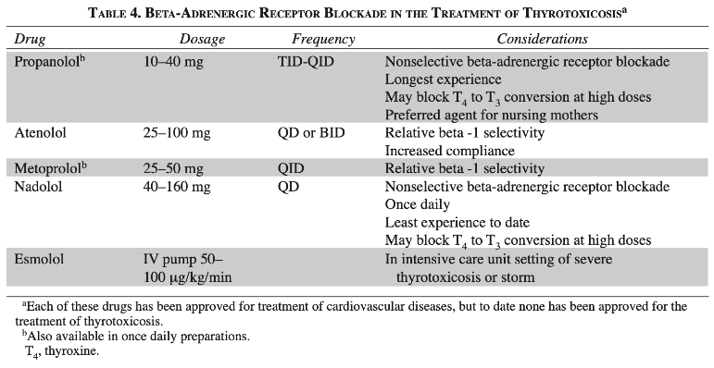
Manejo sintomático
FC M 90, enfermedad cardiovascular.
Tirotoxicosis sintomática.
Broncoespasmo → selectivos.
Ross, D. S., Burch, et al. (2016). Thyroid

Slide 37
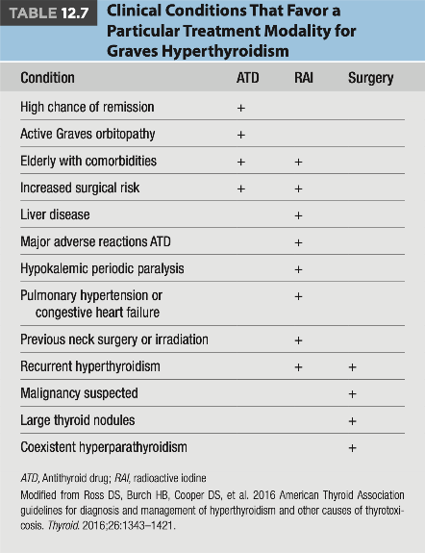
Enfermedad de Graves
ATD's.
Cirugía.
131-I.
Individualizar.
Ross, D. S., Burch, et al. (2016). Thyroid

Slide 38
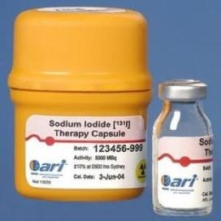
131 - I
Gran sintomatología, T4L 2 a 3 LSN, comorbilidades CV – BB, metimazol.
Optimización comorbilidades.
Evitar oftalmopatía moderada a grave.
CI embarazadas (PIE 48 h antes).
T4L y T3 seguimiento 4 a 6 semanas.
6 meses se puede repetir.
Ross, D. S., Burch, et al. (2016). Thyroid

Slide 39
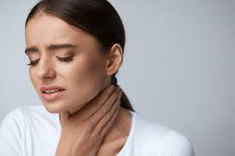
Antitiroideos
Estado eutiroideo hasta remisión espontánea x 12 – 18 meses.
Metimazol. PTU solo primer trimestre embarazo.
CBC y perfil hepático inicial.
10-15:1 / 6 mg MM = 10 mg CMZ.
Tritation & Block and Replase.
Seguimiento 4 – 6 semanas T4L – T3 , 4 8 semanas.
2 a 3 meses.
Agranulositosis.
Enfermedad hepática – falla hepática.
ANCA vasculitis (PTU).
Lupus Like.
Ross, D. S., Burch, et al. (2016). Thyroid

Slide 40
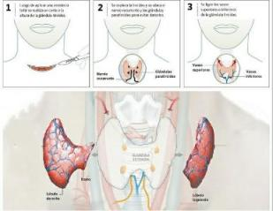
Tiroidectomía
Llevar a eutiroidismo.
MM.
Tto yodo (solución de lugol): 5 a 7 gotas c 8 h 10 dias previo.
Iniciar LVT 1.7 mcg/kG & BB, suspender TT previo.
Medición Ca y PTH 6 y 12 h – corregir Ca calcitriol.
Seguimiento TSH 6 – 8 semanas.
High Volume Sx (30 a 100 por año).
Hipoparatiroidismo (m 2%).
N Laríngeo recurrente (m 1%).
Ross, D. S., Burch, et al. (2016). Thyroid

Slide 41
Nódulo tiroideo tóxico y BMNT
No se recomienda MM como definitivo.
Tiroidectomía.
131 – I.
ATDS solo pacientes ancianos, coomorbilidades, baja expectativa de vida.
Ross, D. S., Burch, et al. (2016). Thyroid

Slide 42
Tiroiditis
De Quervein – NSAID, esteroides, BB,
Amiodarona**,
otros medicamentos.
Otras tiroiditis – BB.
Tiroiditis aguda – AB, drenaje.
Ross, D. S., Burch, et al. (2016). Thyroid

Slide 43
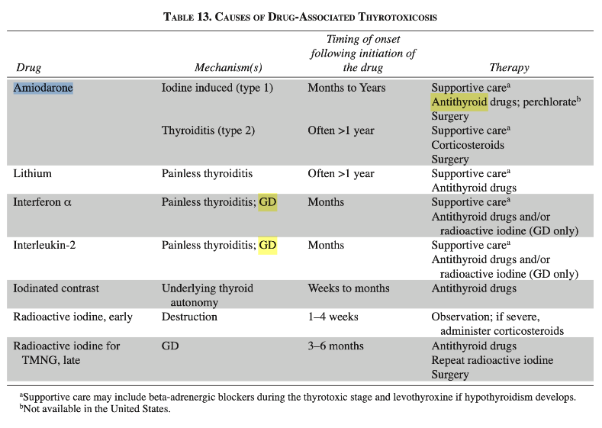
Ross, D. S., Burch, et al. (2016). Thyroid

Slide 44
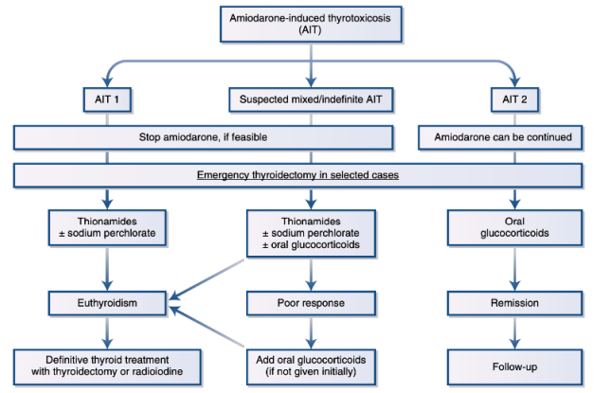
Matmuso, A., & Bremner, W. (2016). Williams Textbook of Endocrinology (Thirteenth Edition).

Slide 45
Hipertiroidismo subclínico
Prevalencia 1%.
Hsubclínico y tsubclínico.
Puede ser causado por las mismas patologías.
Alteración del set point: adultos mayores.
Importante: documentar persistencia 3 a 6 meses.
Ross, D. S., Burch, et al. (2016). Thyroid

Slide 46
Importancia clínica
2.8 veces F.A.
Postmenopáusicas M Fx.
Riesgo hipertiroidismo 0.5% año.
Ross, D. S., Burch, et al. (2016). Thyroid

Slide 47
¿Cuándo tratar?
Ross, D. S., Burch, et al. (2016). Thyroid

Slide 48
Tormenta tiroidea
1.2 : 100.000 personas:año.
1-5% tirotoxicosis.
Mortalidad: 8-25%
Trigger 70% → discontinuación ATDs, cx, anestesia, trauma, embarazo, infecciones.
DX – Burch & Wartofsky Score.
Ross, D. S., Burch, et al. (2016). Thyroid

Slide 49
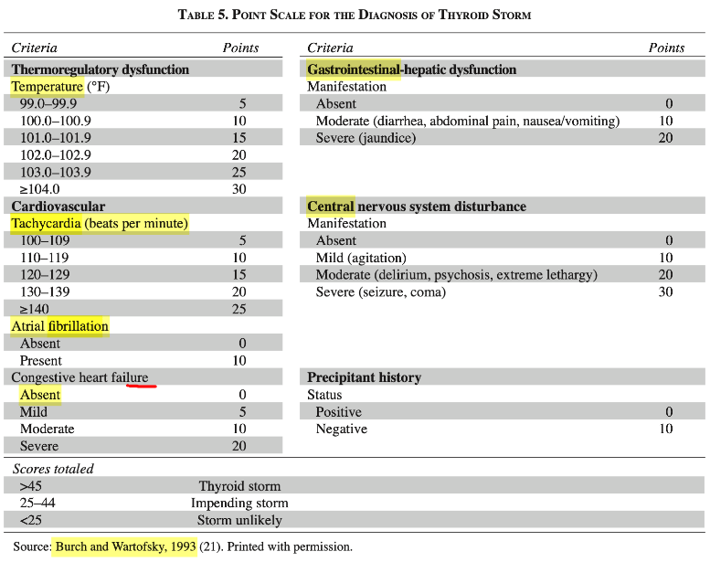
Ross, D. S., Burch, et al. (2016). Thyroid

Slide 50
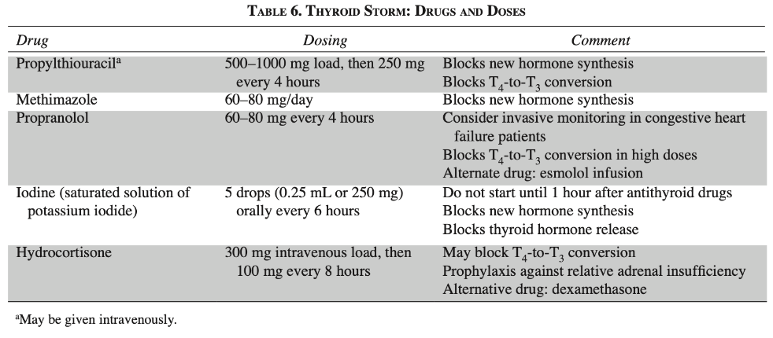
Acetaminofén .
Evitar saliciatos
Active cooling.
Manejo precipitantes.
Ross, D. S., Burch, et al. (2016). Thyroid

Slide 51
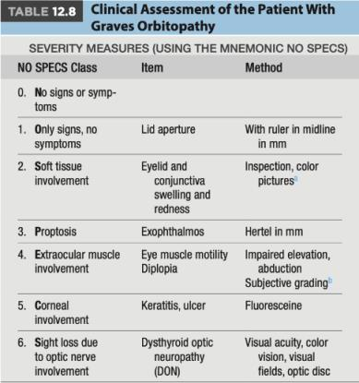
Orbitopatía: enfermedad de Graves
90% GD, 5-10%: eutiroideos – hipotiroideos.
Enrojecimiento.
Hinchazón.
Exoftalmos.
Lagoftalmos.
Signo de Von Graefe.
DON.
Matmuso, A., & Bremner, W. (2016). Williams Textbook of Endocrinology (Thirteenth Edition).

Slide 52
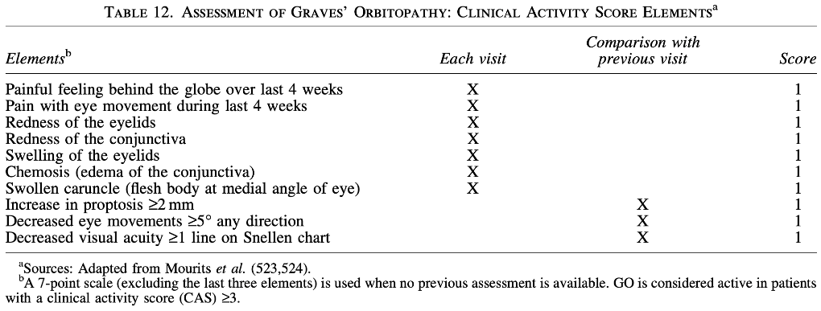
Ross, D. S., Burch, et al. (2016). Thyroid

Slide 53
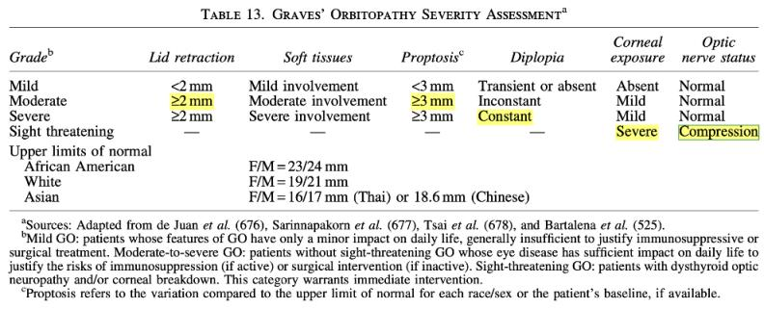
Ross, D. S., Burch, et al. (2016). Thyroid

Slide 54
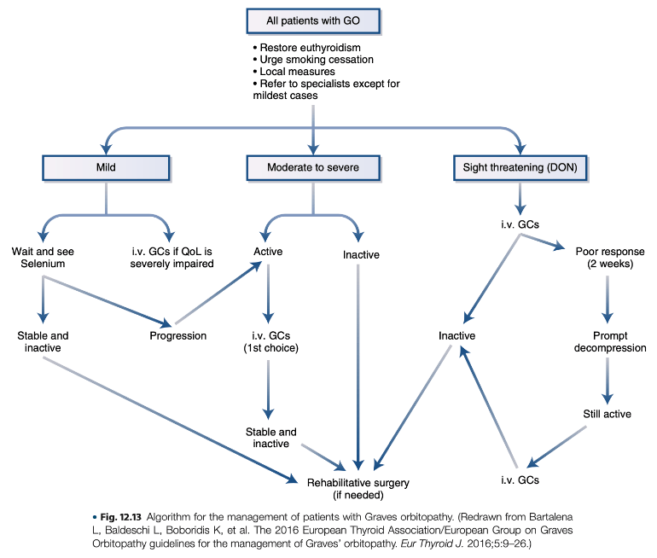
Matmuso, A., & Bremner, W. (2016).
Williams Textbook of
Endocrinology (Thirteenth Edition).

Slide 55
¿Cuál sería el paso a seguir?
A) Solicitar scincitigrafía I 121.
B) Solicitar eco doppler tiroides + TRAB segunda generación.
C) Solicitar eco doppler tiroides + TSI (primera generación).
D) No hay diferencia entre solicitar la scincitigrafia vs eco doppler + TRAB.

Slide 57
¿Cuál es el tratamiento más adecuado?
A) Betabloqueador, metimazol, lugol y posteriormente tiroidectomía.
B) Betabloqueador y metimazol.
C) Betabloqueador, terapia I 131.
D) Betabloqueador y propiotiluracilo .

Slide 58
Paciente de 30 años, con síntomas de tirotoxicosis, actualmente con TSH suprimida y T4L 3 veces LSN. Presenta exoftalmos, edema pretibial y bocio difuso con sensación de Thrill. ¿Cuál es la conducta a seguir?
A) Se puede iniciar tratamiento. Se puede realizar diagnóstico con el cuadro clínico.
B) TRAB + Eco doppler tiroidea.
C) Scincitigrafia I 121.
D) TSI + eco doppler tiroidea .

